Slide 1
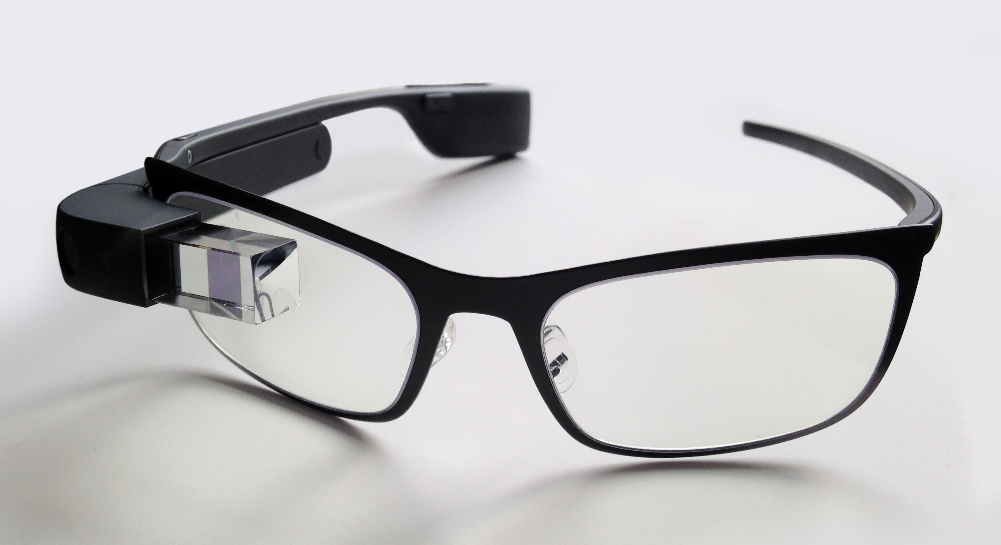

Slide 2
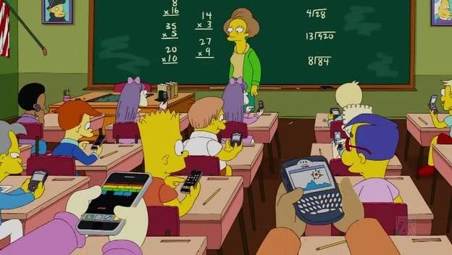

Slide 3
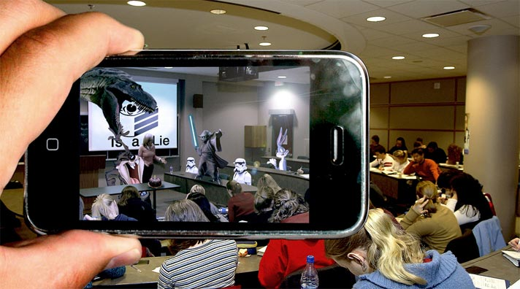

Slide 4
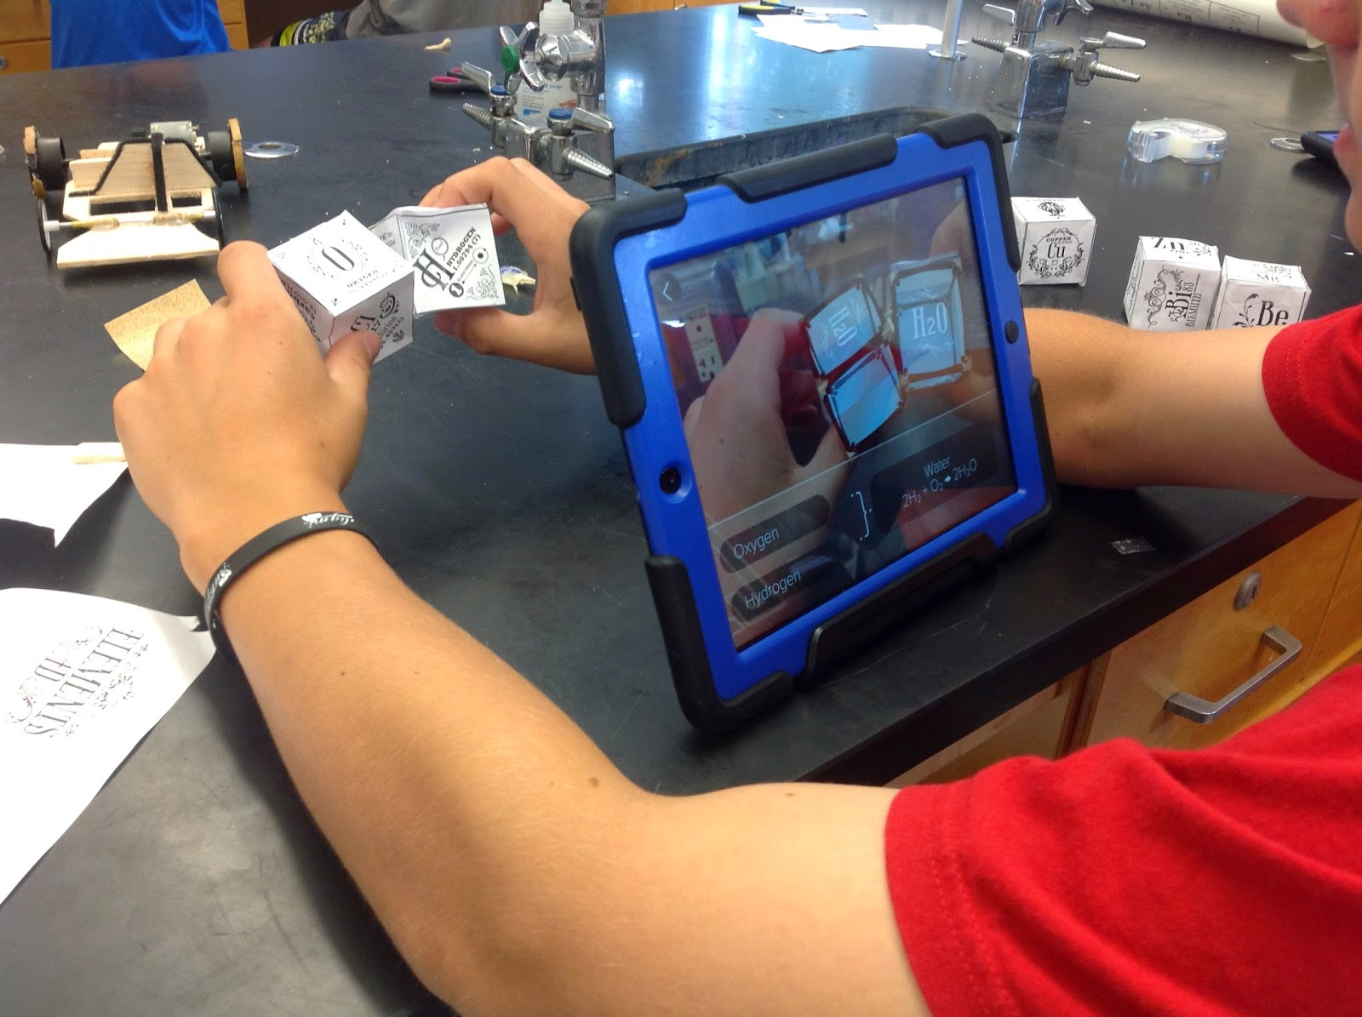

Slide 5


Slide 6


Slide 7
week 5 -> stuk algemeen AR
week 6 -> surveys rondbrengen & concrete casussen
week 7 -> surveys ophalen
week 8 -> stuk software
week 10 -> analyse resultaten surveys
week 12 -> stuk onderzoek
week 14 -> BP

Slide 8
Copromotor?
Bezit smartphone leerlingen?

Slide 9
Survey vragen
Leeftijd
Bezit smartphone/tablet
Gebruik technologie
Indien nee > in gebruik nemen?
Gebruik van handheld door leerling
Op de hoogte van AR
Indien ja > in gebruik nemen?

